Slide 1
2013台灣安全文化學術論壇
從安全文化評量談職業安全衛生努力方向
謝賢書
長榮大學職安所
June 24, 2015

Slide 2
TSC安全文化評量實績

Slide 3

TSC安全文化評量參與人員
蔡永銘
謝賢書
朱蓓蓓
張慶麟
林佩蓉
秘書處人員

Slide 4
全方位安全文化模型
風險管理
組織人力
安全教育訓練
安全程序
安全制度
安全領導
安全溝通
員工參與
安全激勵
績效考評
環境面
動作位置
遵守規定
器具使用
維護保養
協調知會
安全知能
安全態度
安全認知
安全價值
工作壓力
心理面
行為面
4
Notes:
4

Slide 5
普遍的議題
安全制度
  事故調查管理
  稽核管理
安全激勵、績效考評
  重後果，不重過程
安全價值
  僅著重在第一線的操作與修護
一般管理的缺失
  重形式文件，不重內涵

Slide 6
  事故調查管理

Slide 7
事故調查管理
 | 同意 | 不知道 | 不同意 | 平均值
公司事故調查，常未找出事故之真正原因及管理缺失就結案 | 41% | 26% | 33% | 3.86
我知道同仁會隱瞞意外傷害的發生 | 52% | 22% | 26% | 3.63
我覺得同仁心甘情願地接受因工安異常或事故而遭受公司處分 | 14% | 14% | 71% | 2.81

Slide 8
事故調查管理
製程意外事故的發生大都是多重因素所致
製程意外事故應從源頭杜絕其發生
  根本原因的探索
  防止擴大，鼓勵虛驚事件提報
  判斷分類潛在重大危害，如洩漏、墜落
追蹤與評估改善措施的功效
事故調查管理系統的稽核
意外事故的員工懲處

Slide 9
  稽核管理
 | 同意 | 不知道 | 不同意 | 平均值
我覺得許多安全管理制度的執行流於形式 | 46% | 15% | 39% | 4.02
本公司的內部稽核常僅看到表相，未能鑑別制度或系統的缺失 | 46% | 24% | 31% | 3.83
本公司稽核者常與被稽核單位站在對立的立場 | 50% | 24% | 26% | 3.55

Slide 10


  稽核管理
稽核不該扮演安全規定是否被遵守的執法機制，而是扮演確保安全績效吻合預期目標的機制，（前者屬於紀律的角色）。
辨認出影響安全系統效能的因素
  有效的稽核在於其能在意外發生之前，可辨認出安全系統的弱點
  必須在觀察遵守法規與檢查表外，深入瞭解平時系統如何運作與如何被執行。
稽核活動是否有效地進行，主管扮演著關鍵的角色。

Slide 11
安全激勵、績效考評
 | 同意 | 不知道 | 不同意 | 平均值
本部門內有人很會摸魚，但考績還是年年甲等 | 30% | 39% | 32% | 4.08
我的工作績效指標可以公正地評估我的安全表現 | 59% | 18% | 23% | 4.62
我的工作績效指標可以激勵我對安全的熱情及投入 | 66% | 11% | 22% | 4.77

Slide 12
安全激勵、績效考評

Slide 13
安全激勵、績效考評、獎懲

Slide 14
安全激勵、績效考評、獎懲
 | 同意(%) | 不知道(%) | 不同意(%) | 平均值
本廠同仁平時違反安全規定，如未發生事故，很少受到申誡以上之懲處 | 40 | 37 | 23 | 3.85
公司重視工安懲罰，不重視工安激勵 | 35 | 21 | 44 | 4.20
我覺得我在工安方面是否努力都與考績無關 | 41 | 16 | 43 | 4.04
我覺得部分同仁不服從指揮，主管難為 | 52 | 18 | 30 | 3.73

Slide 15
安全、紀律與懲處
為什麼要懲處？
我們希望懲處達到甚麼效果？
懲處不當會有何副作用？

Slide 16
安全、紀律與懲處
原則一：依據行為違規的輕重而決定
原則二：不能只因有人受傷而決定懲處
  如果員工受傷後的懲處超過所有懲處的百分之五十，意味著甚麼呢
原則三：勿因事件的嚴重程度而依比例增加懲處的強度

Slide 17
安全價值
 | 同意 | 不知道 | 不同意 | 平均值
部份設備因無備料，而造成長時間未修復 | 33% | 32% | 35% | 4.10
公司有些設備使用已逾齡，但一直未更換 | 25% | 34% | 42% | 4.38
我覺得機械、材料的老化已陸續顯現，有些不該發生之情形卻已發生 | 42% | 28% | 30% | 3.88

Slide 18
安全價值
 | 同意% | 不知道% | 不同意% | 平均值
公司重視生產績效，主管會犧牲對安全的要求 | 43 | 15 | 42 | 4.04
公司雖然強調工安第一，事實上高階主管最在意的還是生產績效 | 66 | 15 | 18 | 3.00
當我堅持用安全的方式作業時，主管或同仁會覺得我很龜毛 | 40 | 22 | 38 | 4.00

Slide 19
安全價值
 | 同意 | 不知道 | 不同意 | 平均值
各部門間的溝通管道暢通，沒有協調推拖的問題 | 29% | 23% | 48% | 3.76
各單位本位主義強，跨部門協調困難 | 48% | 18% | 34% | 3.86
主管普遍存在防衛心態，會有互推責任的現象 | 41% | 26% | 33% | 3.87
部門主管為避免單獨承擔責任，會以開會方式，多一些人來背書 | 36% | 32% | 32% | 3.98

Slide 20
安全價值
 | 同意 | 不知道 | 不同意 | 平均值
我通常很容易從其他部門得到工作上所需要的資訊 | 48% | 15% | 37% | 4.15
各單位為自我保護，會選擇性的分享資訊 | 52% | 26% | 22% | 3.53
我有時得不到工作上所需要的資訊 | 41% | 8% | 50% | 4.3

Slide 21
安全價值
安全價值是安全文化的核心
安全價值的紮根在於日復一日的實踐
安全價值的紮根在於內涵，而非形式
安全文化的塑造是全員的參與，而非限於與現場相關的人員
行為安全與虛驚事件提報是可以考慮的切入點

Slide 22
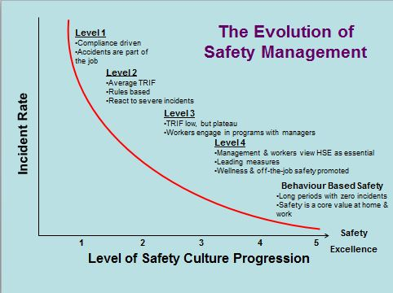
Source: Allan, D. Quilley, Safety Results Co.

Slide 23
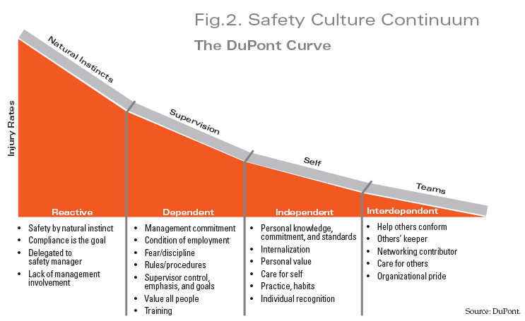

Slide 24
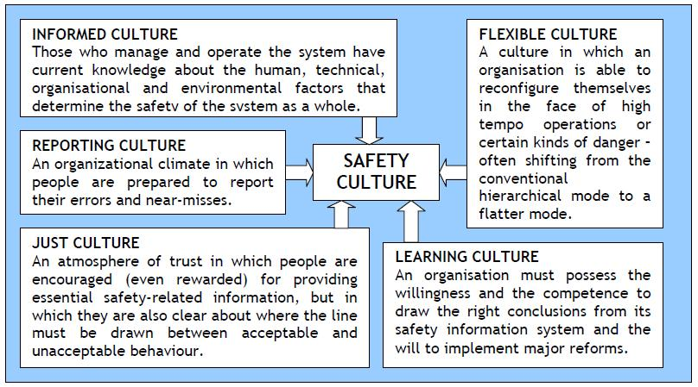
http://www.isisprogramme.com/About-ISIS-II/

Slide 25
Organization's Safety Culture defined by Reason (1997) and Hudson (2003)
Informed: Managers know what is going on in their organization and the workforce is willing to report their own errors and near misses.
Reporting: The organization encourages employees to divulge information about all safety hazards that they encounter.
Just: The organization has a ’just and fair' approach to errors, but requires individuals to be accountable and applies appropriate penalties to unacceptable actions (violations).
Flexible: Such organizations reflect changes in demand, providing both high tempo and routine modes of operation.
Learning: Organizations are ready to learn and improve, and have the will to implement reforms when required.

Slide 26
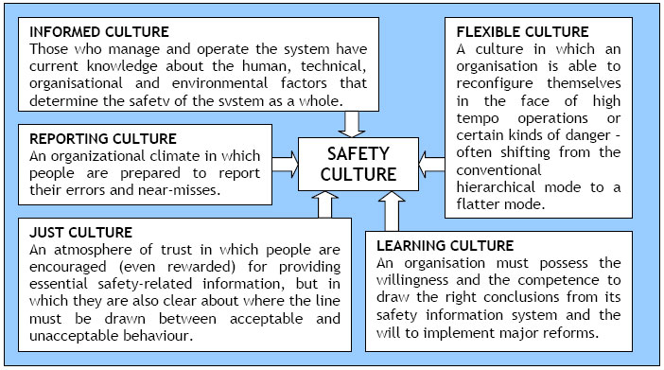
「重視工作安全」的企業文化特徵
學習的文化
創新的文化
分享的文化
紀律與授權的文化
容許（非故意）犯錯的文化
重視團隊合作的文化
追根究柢的文化
誠實的文化
信任的文化

Slide 27

系統的安全防護與風險考量
Defences
Losses
DANGER
Hazards
大量且多樣的化學品
放熱反應
毒性物質
高電壓
設計
建造
營運
維護
Reason’s accident causation model (1997).

Slide 28
從設計到建造階段的製程安全議題
we had a FMEA study that found 104 high priority safety issues that should be addressed in the design.
Unfortunately, we were in the final stages of construction
and the construction manager (understandably) did not want to make these changes and was ignoring the findings!

Slide 29
安全管理的系統完整性
Defences
Losses
DANGER
Hazards
人資
採購
財會
稽核
品質安衛
資訊
企劃
法務
設計
建造
營運
維護
Reason’s accident causation model (1997).

Slide 30



敬請指教
Contact information
  謝賢書
  長榮大學職業安全衛生學系
  Email address: sss@mail.cjcu.edu.tw
  06-2785820 or 0938035657

